Slide 1
Афганская война (1979—1989)
Подготовила
Коваль Юлия
10-А класс

Slide 2
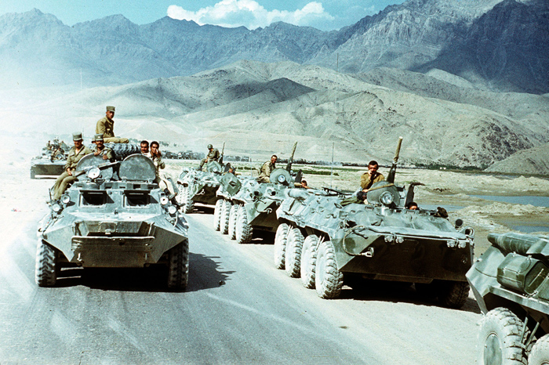
Афга́нская война́ 1979—1989 гг.
Продолжительное вооружённое противостояние сторон: правящего просоветского руководства Демократической республики Афганистан (с 1987 года — Республики Афганистан) при военной поддержке Ограниченного контингента советских войск в Афганистане (ОКСВА) — с одной стороны, и моджахедов («душманов»), с сочувствующей им частью афганского общества, при политической и финансовой поддержке США и ряда государств, в том числе исламского мира — с другой.

Slide 3
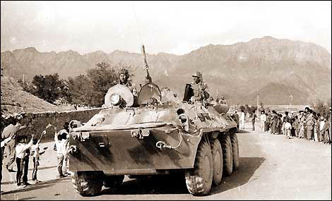
Причина войны
Стремление СССР поддержать Народно-демократическую партию Афганистана

Slide 4
Противники
СССР
ДРА
Афганские моджахеды
Джихад Иностранные моджахеды
При поддержке:
Пакистан
Саудовская Аравия
США
Великобритания
Иран
КНР

Slide 5
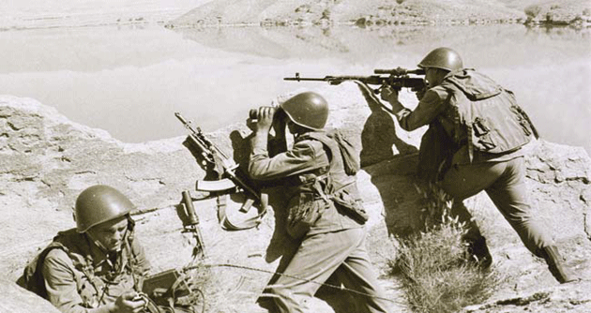
Силы сторон
80—104 тыс. военнослужащих
50—130 тыс. военнослужащих. По данным «НВО», не больше 300 тыс.
По советским данным: от 25 тыс. (1980)
до более чем 140 тыс. (1988); по данным Д. Крайла, до 400 тыс.

Slide 6

Военные потери
15 051 погибших,
53 753 раненых,
417 пропавших без вести

Slide 7
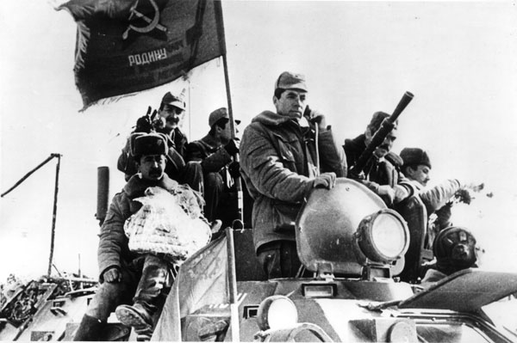
Общие потери
от 670 тыс. до 2 млн погибших

Slide 8
Экономические потери СССР
На поддержку кабульского правительства из бюджета СССР ежегодно расходовалось около 800 миллионов долларов США.
На содержание 40-ой армии и ведение боевых действий из бюджета СССР ежегодно расходовалось около 3 миллиардов долларов США

Slide 9
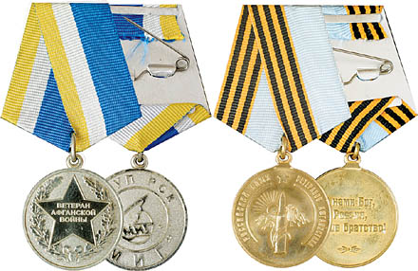
Председатель Совета министров СССР Н. Рыжков сформировал группу экономистов, которые совместно со специалистами различных министерств и ведомств должны были подсчитать стоимость этой войны для Советского Союза. Результаты работы этой комиссии неизвестны.

Slide 10
Память
Памятники воинам-афганцам имеются во многих городах бывшего Советского Союза: Вильнюсе, Одессе, Ульяновске, Нежине, Екатеринбурге («Черный тюльпан», 1995), Норильске и др.

Slide 11
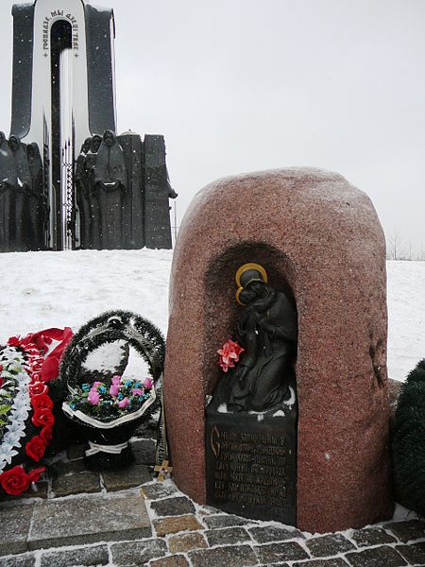
Остров Слез − Памятник воинам-афганцам, Минск

Slide 12
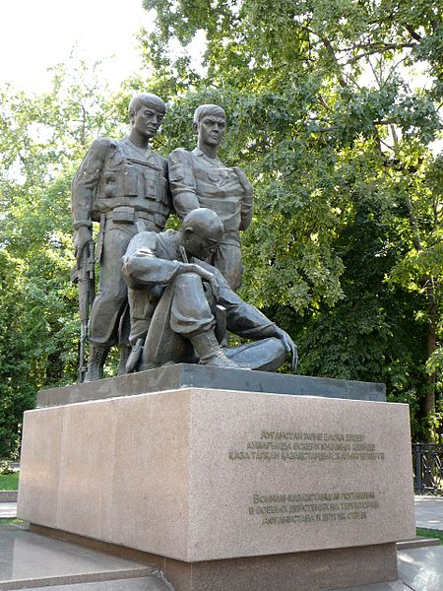
Памятник воинам-афганцам,
Алма-Ата

Slide 13
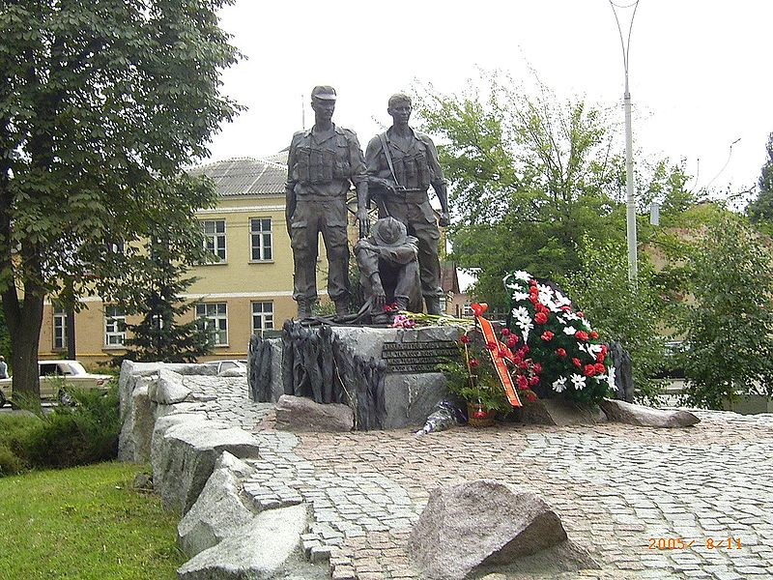
Памятник воинам-афганцам, Киев

Slide 14
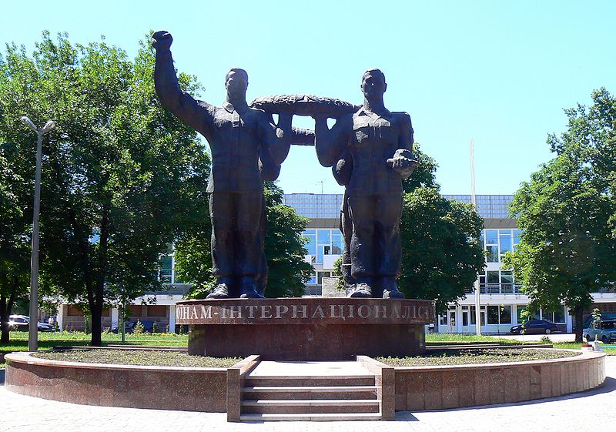
Памятник воинам, Кировоград

Slide 15
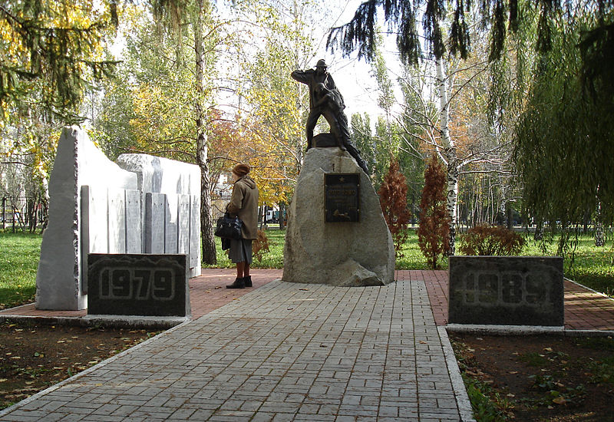
Памятник погибшим в Афганской войне, Тольятти

Slide 16
Источник
http://ru.wikipedia.org/wiki/%D0%90%D1%84%D0%B3%D0%B0%D0%BD%D1%81%D0%BA%D0%B0%D1%8F_%D0%B2%D0%BE%D0%B9%D0%BD%D0%B0_%281979%E2%80%941989%29

